Slide 1
兒童新樂園一日遊
作者:林昱辰

Slide 2
7:00起床
9:00開始
尋寶船
摩天輪
星空小飛碟
碰碰車
轉轉咖啡杯
宇宙迴旋
分組
吃午餐
放學
回學校

Slide 3
票價
票種 | 門票【適用紙本五倍券及數位五倍券】 |  |  | 園區自營遊樂設施 （每項每次） | 委外小型遊樂設施 （每項每次） | 小小水樂園 (夏季開放) （每次）
 | 全票 | 優待票 (5折) | 團體票 (7折)
票價 (元，含稅) | 30 | 15 | 30人 以上20 (8項) | 30 (7項) | 50-80 | 50

Slide 4

尋寶船
仿木造古戰船的造型，以左右擺盪凌空飛渡，體驗離心力的刺激感。

Slide 5
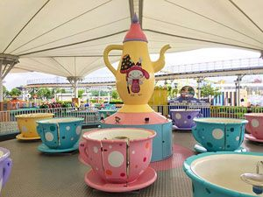
轉轉咖啡杯
咖啡杯會以公轉及自轉360度旋轉，全新的彩繪外表更炫麗耀眼!

Slide 6

兒童新樂園簡介

Slide 7
資料來源
兒童新樂園https://www.tcap.taipei/cp.aspx?n=EE083F2DED91AB99

